Slide 1
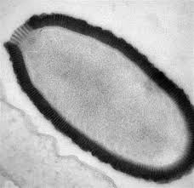
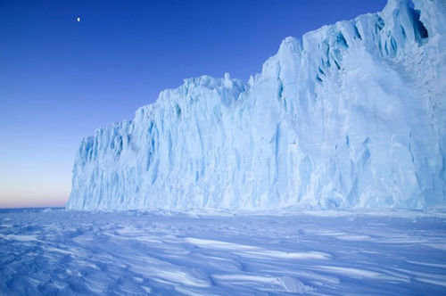
南北極冰層和永凍層底下的病毒
研究人員
施育凱
江浩洋
簡佑任

Slide 2
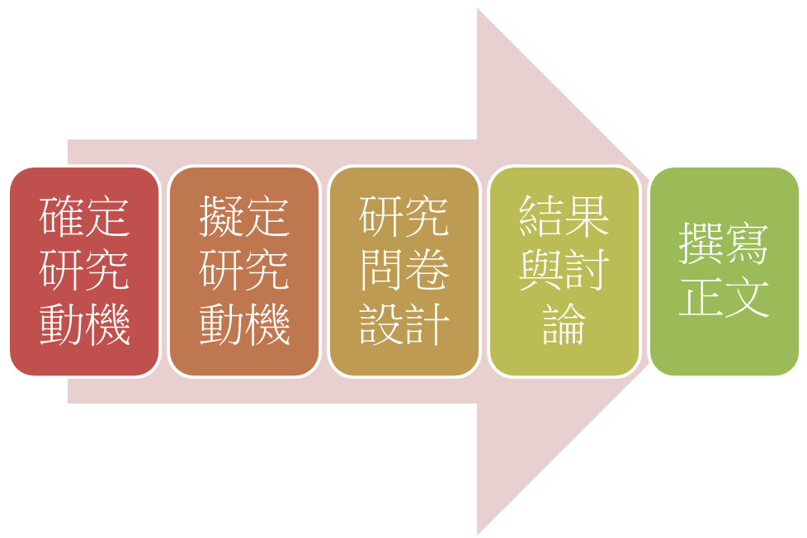
研究流程

Slide 3
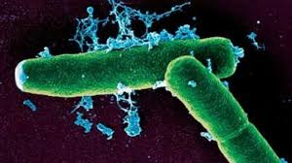
我們為甚麼要研究
冰層底下的病毒呢?
因為很多人都不知道「它們」帶來的威脅
(研究目的)

Slide 4
斯雌ㄍ...........ㄨㄨㄣㄨ.........ㄉㄎ
1 .調查民眾是否知道病毒對人體傷害?
2. 病毒是否會造成生物圈崩潰?
3.了解遠古巨型病毒的基因是否比現在的流行感冒多?

Slide 5
Google表單
這次 我們總共收回了52分表單
有效表單50份
無效表單2份
(以下為Google表單收集資料為主)

Slide 6
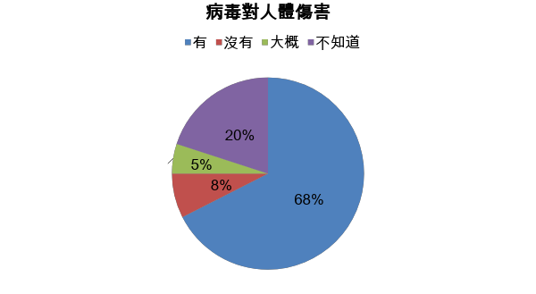
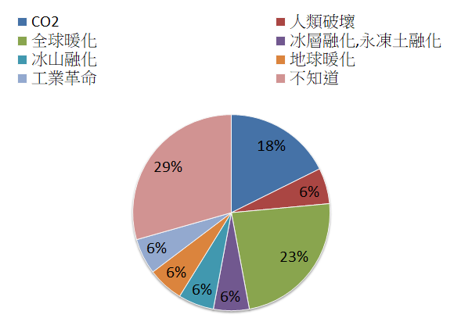
1 .調查民眾是否知道病毒對 人體傷害?
2.是什麼原因造成病毒釋放

Slide 7
1 .調查民眾是否知道病毒對 人體傷害?
從上表可得知 68%的人認為冰山底下的病毒對人體是有傷害的，28%的人認為冰山底下的病毒並沒有傷害(可能他們認為冰山底下是沒有病毒的)， 5%的人認為大概沒有病毒。

Slide 8
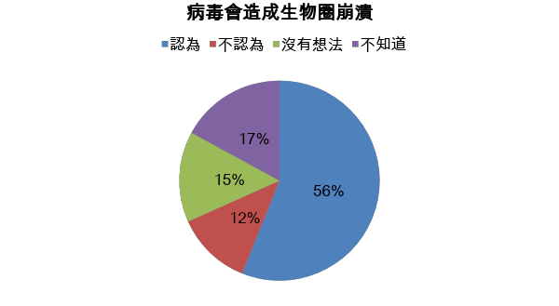
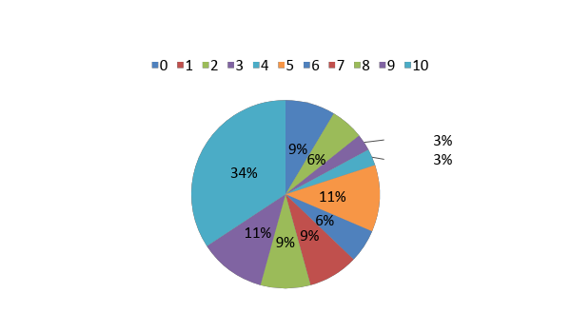
病毒是否會造成生物圈崩潰
造成人類滅絕的程度

Slide 9
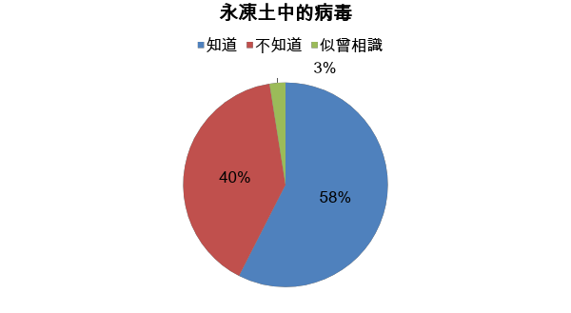
認不認識病毒

Slide 10
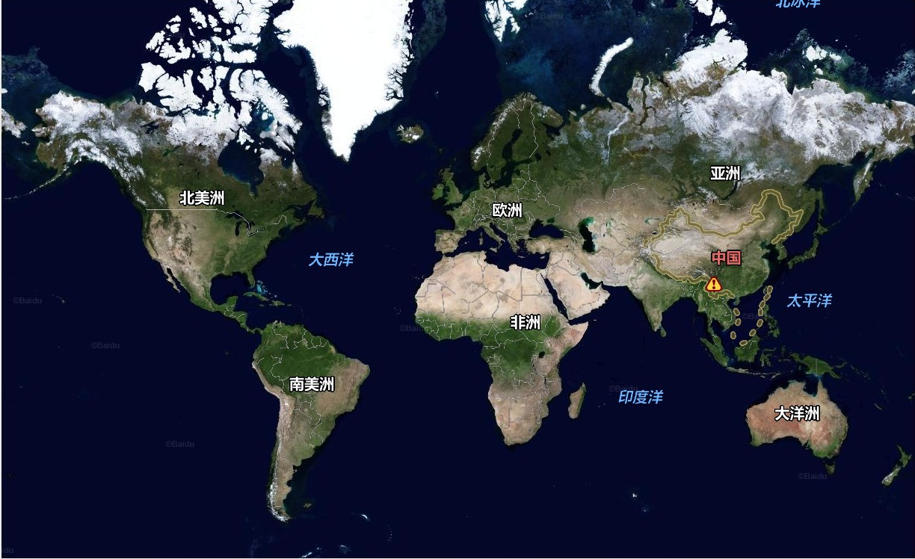
世界冰山分布圖

Slide 11
冰山下的病毒有
1.天花 3.非典 (SARS)
2.鼠疫 4.巨型病毒
5.炭疽菌病 6.闊口罐病毒
7.潘多拉病毒
(下一頁有圖片)

Slide 12
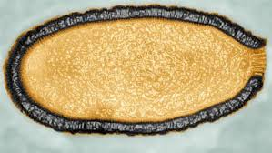
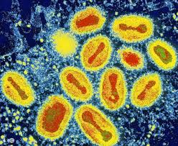
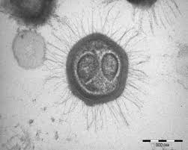
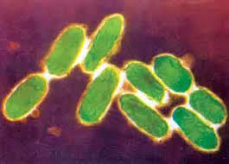
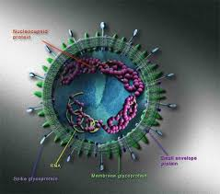
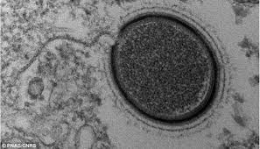
(承上頁)
闊口罐病毒
Pithovirus sibericum
炭疽病毒
Smallpox virus
天花病毒
Pandora virus
鼠疫病毒
潘多拉病毒
巨型病毒
SARS病毒

Slide 13
實際例子:
2005年，美國科學家成功讓3.2萬年的細菌復活，被稱作肉芽孢桿菌的細菌.2007年，科學家成功地復活了保存了800萬年的細菌
2016年，炭疽菌復活
不過有人認為，來自永久凍土的病原體是挽救大自然自身調節和平衡

Slide 14
探討人類對於冰山下的病毒了解度
如簡報第七章，知道冰山有病毒的占有50%看似很多，不過，不知道有病毒的也有48%.所以如果病毒爆發，大約有48%的人不知道發生什麼事，而剩下的50%知道有病毒，不過我相信在災難發生時，知道有病毒的人會馬上去搶抗生素，而那48%的人，就以為只是小感冒，而死亡。
為了防止這件事情發生，我們整理出了解決方式

Slide 15
解決方式
阻止地球暖化 。
只要阻止地球暖化，多多少少也會減緩冰山融化的速度
阻止溫室效應
阻止了溫室效應，就不會有更多的紫外線讓氣溫升高，然而，冰山也不會融化

Slide 16
結論
病毒能活過一季、 一年、 十年，最後徹底將人類消滅。而人類仍然毫不在乎，反正手上有抗生素， 病毒來了就服用。這些病毒班師回朝後，繁衍出兇猛的後代，伺機又再 進攻人類人類還是會因為病毒而滅絕。
我們雖然不是登陸月球，但卻是在拯救浩瀚宇宙中， 一顆有生命的星球，所以請大家一起愛護地球，不要讓全球暖化使病毒釋放，否則人類將會遇到「滅頂之災」!!

Slide 17
冰山及永凍土底下病毒
研究人員:
施育凱
簡佑任
江浩洋
報告結束 謝謝評審老師聆聽

